Slide 1
Astrid Valeria Caal Caal
Curso: sabados

Slide 2
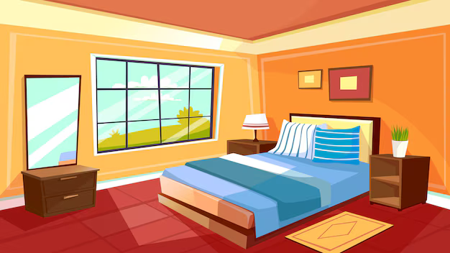
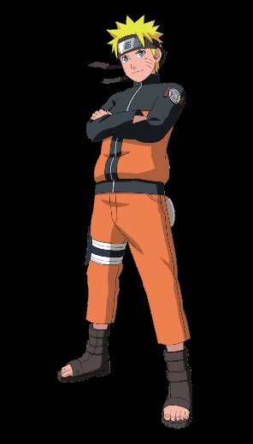
Ya regrese de hacer mi mandado
Ah,tengo que ir a hacer un mandado

